Slide 1
אולימפיאדה צעירה על שם אל"מ אילן רמון וצוות קולומביה – תשע"ג
בנושא: אסטרונומיה וחקר החלל
מסע אל השמש
הבאת דגימות של חומר סולרי מעטרת השמש
בי"ס אלסלאם - טייבה

Slide 2
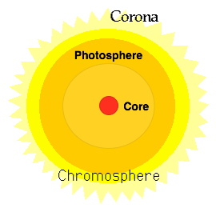
השמש שלנו מורכבת מכמה חלקים עיקריים:
1- ליבה: מקור האנרגיה של השמש. שם מתקיים היתוך גרעיני.
2- פוטוספירה: השכבה המהווה את פניה הנראים של השמש.
3- עטרה: החלק העליון של אטמוספירת השמש. העובי שלה מיליוני קילומטרים.

Slide 3
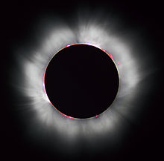
העטרה של השמש היא אטמוספירה שעשויה מפלסמה. היא משתרעת על פני מיליוני קילומטרים, וניתן להבחין בה בזמן ליקוי שמש.
הטמפרטורה של העטרה משוערת בין מיליון ל- 3 מיליון מעלות. כלומר פי מאתיים ויותר מהטמפרטורה של פני השמש. אבל היא בעלת צפיפות נמוכה מאוד לכן קשה להבחין באור שלה.

Slide 4
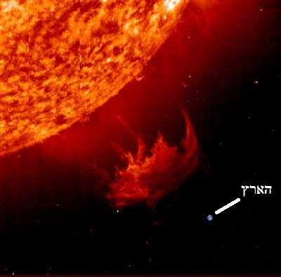
רוח השמש היא שטף של חלקיקים בעלי מטען חשמלי שנפלטים מהשמש. חלקיקים טעונים אלו נפלטים בשל הטמפרטורה הגבוהה מאוד של עטרת השמש.
העובי הפיסיקלי של העטרה אינו מוגדר היטב ולמעשה אפשר לומר שהעטרה מתמזגת עם רוח השמש ועם התפרצויות של הפוטוספירה שהיא השכבה המהווה את פניה הנראים של השמש ושבה מתרחשות כל התופעות הנראות על השמש.
מהירות החלקיקים הנפלטים מן השמש היא בממוצע 400 ק"מ/שנייה אולם, צפיפות החלקיקים קטנה ככל שהם מתרחקים מהשמש. רוחות השמש יכולות להשפיע ולהטות מסלול של לווינים.

Slide 5
מנגנון התחממות העטרה אינו מובן לחלוטין עדיין, כמו כן איך האנרגיה מועברת מהפוטוספירה עד לעטרה.
הדבר נכון גם לגבי המנגנון של האצת רוחות השמש. מנגנון העברת והאצת החלקיקים האנרגטיים בשמש ובהליוספירה הפנימית.
בהליוספירה הפנימית של השמש ישנו אבק שמקורו מאסטרואידים ומשביטים. אבק זה עדיין לא זוהה באופן ברור.

Slide 6
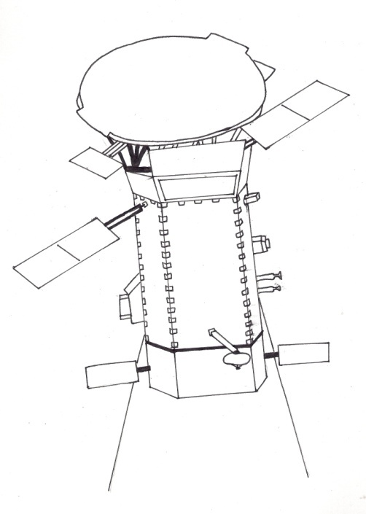
מאפייני החללית
החללית שלנו SPACE PEACE 2
החללית צריכה להיות קטנה, עם עובי קטן.
החללית לא תעבוד באמצעות אנרגיה גרעינית, אלא על בסיס אנרגיה סולארית (אם נוסעים לכיוון השמש אז כדאי לנצל את האנרגיה שלה)

Slide 7
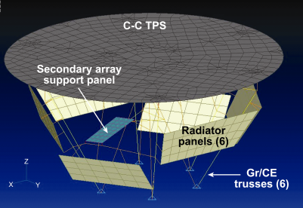
מערכת ההגנה התרמית
חשוב להגן על החללית מהטמפרטורה הגבוהה כשמתקרבים לשמש. לכן עיקר החללית מכוסה בשכבת פחמן-פחמן שתגן על החללית.
שכבה גדולה של פחמן-פחמן תהיה בראש החללית שתגן עליה מול השמש.

Slide 8
כמו כן החללית מוגנת מגורמים אחרים כמו:
יכולת נמוכה של בליעת קרינה. דבר שממזער את נזקי הקרינה.
יציבות מבחינה כימית ועמידות בתנאי הסביבה.
הגנה ממטענים חשמליים בסביבה שבה מצב הצבירה הוא פלסמה.
היכולת לשרוד בתוך רוח השמש.

Slide 9
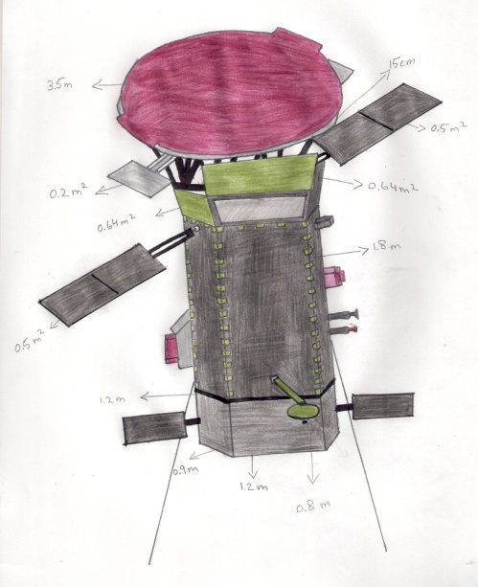
בנוסף לכל, החללית תצוייד במערכת ראשית של לוחות שתופעל על ידי האנרגיה הסולארית מהשמש, כשהחללית תהיה במרחק גדול מהשמש.
ניתן לקפל אותה כך שמערכת ההגנה התרמית תגן עליה, וזאת כשמתקרבים לשמש.
אז תעבוד המערכת המשנית שמורכבת מפאנלים קטנים, מקוררים על ידי נוזל.
כשהחללית מתקרבת יותר ויותר, המערכת הזאת מתקפלת ומופעלת סוללת ליתיום.

Slide 10
משקל החללית והציוד שלה
שם | מסה (Kg)
מכשירי בדיקה | 50
תקשורת | 30
הנעה | 120
מערכת הגנה תרמית | 70
בקרה תרמית | 20
שליטה והדרכה | 30
מבנה | 60
סה"כ | 380

Slide 11
קביעת המרחק האופטימלי מהשמש
כדי לקבוע את המרחק האופטימלי סביב השמש שתגיע החללית אליו, אנחנו צריכים לקחת בחשבון שני דברים עיקריים:
1- הטמפרטורה במסלול ההקפה:
במרחק של 7 מיליון קילומטרים (9.5 רדיוסי שמש) הטמפרטורה מגיעה לכ- 1400 מעלות צלזיוס.
במרחק של כשלושה מיליון קילומטרים (4.5 רדיוסי שמש) הטמפרטורה מגיעה לכ- 1700 מעלות צלזיוס.
במרחקים קרובים יותר לשמש הטמפרטורה תהיה גבוהה יותר ואי אפשר להגן על החללית והציוד שיש בה. (מעטפת ההגנה יכולה לעמוד בטמפרטורה עד 2000 מעלות צלזיוס).

Slide 12
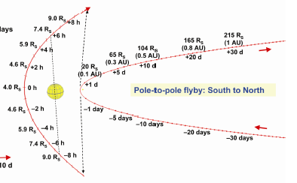
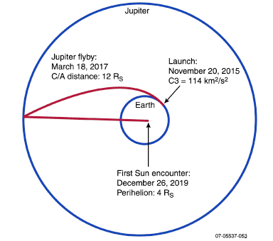
2- עלות המשימה
כדי להגיע עד למרחק של 4.5 רדיוסי שמש יש צורך לשגר את החללית לכיוון צדק, ואז להיעזר בכוח המשיכה שלו כדי להגיע לקרבת השמש. כדי לבצע זאת החללית צריכה להשתמש באנרגיה גרעינית כי לא ניתן לנצל את האנרגיה הסולארית במרחקים גדולים.
כמו כן במסלול זה החללית תהיה בקרבת השמש מספר מוגבל של שעות, ומשך הזמן של המשימה יהיה יותר גדול. עלות משוערת: מעל למיליארד דולר.

Slide 13
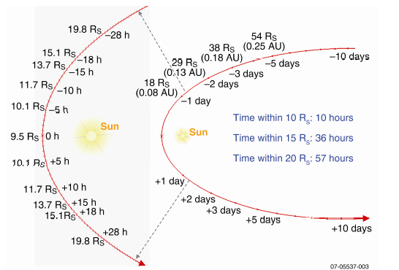
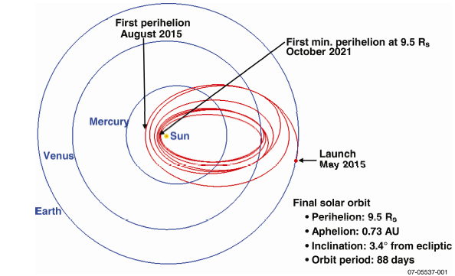
ניתן להשתמש באנרגיה סולארית ולא באנרגיה גרעינית. כדי להגיע למרחק 9.5 רדיוסי שמש צריכים לשגר את החללית לכיוון נוגה כדי להיעזר בכוח המשיכה של נוגה. ואז על ידי הסטה קטנה ניתן לשלוח את החללית לעבר השמש.
בכל הקפה סביב השמש, החללית תחזור לעבר נוגה, ושוב היא תחזור להקיף את השמש.
עלות משוערת: 750 מיליון דולר.

Slide 14
אפשרויות שונות של מסלול המשימה
24/5/15 | 21/5/15 | 6/9/14 | 30/5/15 | 30/5/15 | 20/5/15 | תאריך שיגור
ארץ 1 נגה 9 | נגה 7 | ארץ 3 נגה 7 | נגה 9 | נגה 5 | צדק | הקפות
1.19 | 1 | 2.29 | 1 | 1 | 5.56 | אפהיליון מקסימלי (AU)
9 | 9.5 | 9.5 | 39.8 | 11.8 | 4 | פירהליון (Rs)
0.73 | 0.73 | 0.73 | 0.725 | 0.75 | 5.56 | אפהיליון (AU)
88 d | 88 d | 88 d | 112 d | 94 d | 4.6 y | משך זמן הקפת שמש
10 y | 6.9 y | 10.5 y | 5.8 y | 3.8 y | 5 y | משך זמן משימה

Slide 15
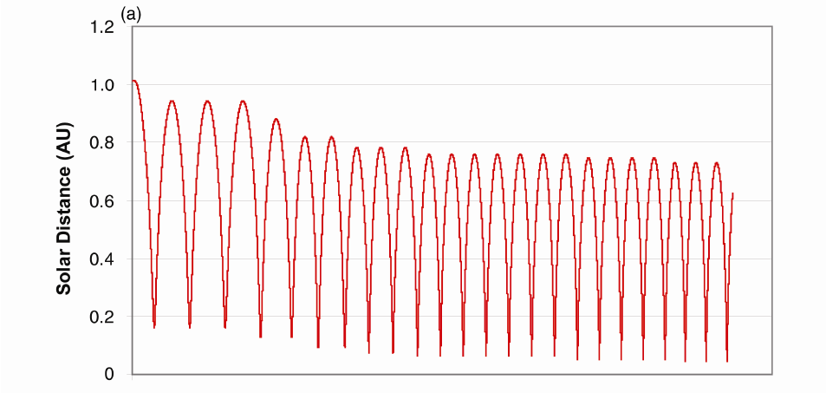
משך זמן המשימה
החללית תשוגר מכדור הארץ ותגיע לנוגה כעבור 6 שבועות.
לאחר כמה הקפות סביב נוגה היא תוסט לכיוון השמש ותגיע להקפה הראשונה סביב השמש אחרי 3 חודשים במרחק של 35 רדיוסי שמש.
החללית תגיע בפעם הראשונה למרחק של 9.5 רדיוסי שמש לאחר 6.4 שנים.
אז היא תמשיך להקיף את השמש שתי הקפות באורך זמן של 88 ימים.

Slide 16
לוח זמנים
 | תאריך
שיגור | 21/5/2015
פירהליון ראשון | אוגוסט 2015
פירהליון מינימלי ראשון | אוקטובר 2021
זמן הקפה | 88 ימים
פירהליון מינימלי שני | ינואר 2022
פירהליון מינימלי שלישי | אפריל 2022

Slide 17
במשך כשבע שנים החללית תשהה:
961 שעות במרחק של 20 רדיוסי שמש.
434 שעות במרחק של 15 רדיוסי שמש.
30 שעות במרחק של 10 רדיוסי שמש.
כשהיא בודקת את הסביבה במרחקים שונים.

Slide 18
מטרות המשימה
קביעת המבנה והדינמיקה של השדות המגנטיים במקורות רוחות השמש.
לעקוב אחרי זרימת האנרגיה שמחממת את עטרת השמש ומאיצה את רוחות השמש.
קביעת מנגנון האצת והעברת החלקיקים האנרגטיים.
לחקור את אבק הפלסמה והשפעתו על רוחות השמש ויצירת החלקיקים האנרגטיים.

Slide 19
שיטות מדידה ודגימה
על מנת לבצע את מטרות המשימה משתמשים בציוד הבא:
Fast Ion Analyzer – מכשיר לבדיקת יונים.
Fast Electron Analyzer – מכשיר לבדיקת אלקטרונים.
Ion Composition Analyzer – מכשיר לבדיקת היווצרות יונים.
Energetic Particles Instrument – מכשור לבדיקת חלקיקים אנרגטיים.
Magnetometer – למדידת עוצמת שדות מגנטיים.
Plasma Wave Instruments – מכשור לבדיקת פלסמה.
Neutron/Gamma-ray Spectrometer – מכשיר לבדיקת הספקטרום של נויטרונים וגלי גמא.
Coronal Dust Detector – גלאי אבק מעטרת השמש.
Hemispheric Imager – צילום

Slide 20
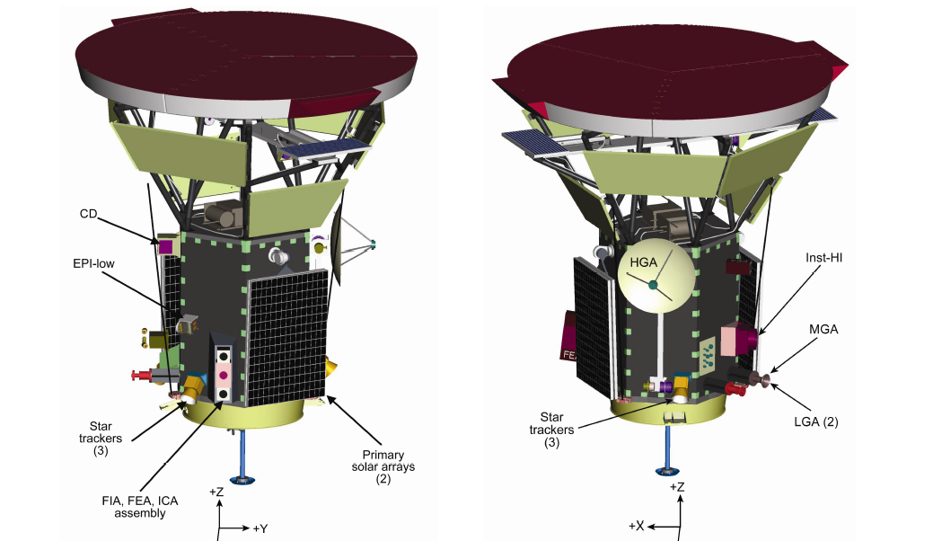
ניתן לראות את המיקום של המכשירים השונים בתמונות הבאות:

Slide 21
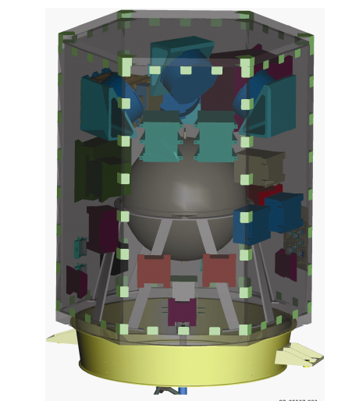
תמונה שמציגה את הגוף הראשי מבפנים:

Slide 22
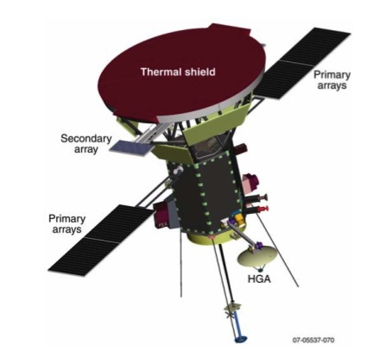
החזרת מידע ודגימות
אנחנו נשתמש בשתי שיטות כדי לקבל את מה שהחללית תאסוף.
בתוך החללית יהיה מעבד שיאחסן את הנתונים ממכשירי המדידה והדגימה השונים.
לאחר מכן המידע מועבר לכדור הארץ על ידי אנטנת HGA

Slide 23
להלן טבלה שמראה את קצב העברת הנתונים לכדור הארץ:

Slide 24
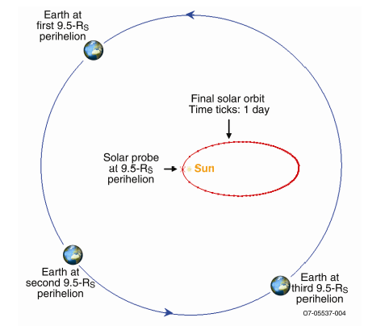
השיטה השניה היא אחסון הדגימות שמקבלים עד ההקפה השניה הקרובה ביותר לשמש.
בחלק התחתון של החללית מורכבות לוחיות בעלות צפיפות נמוכה כדי לספוג את החלקיקים. הלוחיות האלה נכנסות בתוך קופסה ונשמרות עד לפני ההקפה האחרונה.
לפני ההקפה האחרונה סביב השמש, החללית תקיף את נוגה ואז ניתן לפצל את החלק התחתון מהחללית עם מערכת סולארית שתקיף את נוגה ואז תקבל תאוצה כדי לחזור לכדור הארץ.

Slide 25
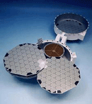
ניתן להקטין את הסיכונים בהחזרת הדגימות כדי למנוע חיכוך עם האטמוספירה ולהימנע מסיכונים מיותרים בזמן הנפילה לעבר כדור הארץ.
אנחנו מחזירים את החלק התחתון ובתוכו הקופסה עם הלוחיות אל תחנת החלל הבינלאומית שנעה סביב כדור הארץ.
אז ניתן להחזיר את הקופסה לכדור הארץ על ידי אחת החלליות שמשוגרות לעבר תחנת החלל הבינלאומית.

Slide 26
מקורות
עטרת השמש, ויקיפדיה
האם נאסא מתכננת לשגר חללית אל השמש – מכון דוידסון
גלילאו, לעולם בעקבות השמש, גיליון 120, אוגוסט 2008
אתר משימת SOLAR PROBE PLUS בנאסא
Solar Probe Plus: Report of the Science and Technology Definition Team
Kerri Beisser (10 February 2011). "Solar Probe Plus: Mission Overview". JHU/APL. http://solarprobe.jhuapl.edu/mission/index.php.
"Solar Orbiter". European Space Agency. 2010. http://sci.esa.int/science-e/www/area/index.cfm?fareaid=45.
http://solarprobe.jhuapl.edu/
אתר משימת ג'ינסס בנאסא
http://genesismission.jpl.nasa.gov/gm2/mission/index.htm

Slide 27
מקווים שנהניתם
תודה רבה

